Slide 1
плейсхолдер

Slide 2
Контекст проекту
Що є причиною потреби ПЗ? | Автоматизація технологічного проекту
Спосіб задоволення ІТ-потреби? | Виробництво ПЗ
Як позиціонується програмний продукт, вимоги до якого розробляються, в ієрархії вкладених систем? | ІПЗ автономної інформаційної системи
До якої категорії належить ПЗ за обсягом трикутника параметрів розробки: «час-ресурси-якість»? | Велике ПЗ
Які можливості залучення до процесів створення ПЗ розробників? | Проектні команди
Жорсткість вимог до якості і надійності? | «Жорсткі» вимоги
Яким є рівень невизначеності щодо необхідних властивостей ПЗ? | Невизначеність з другорядних вимог

Slide 3
Склад проектної команди:
Менеджер продукту: Сотник Дмитро (Лідер, спеціаліст з ІП)
Менеджер проекту: Година Богдан (Критик, завершальний, спеціаліст із ІП)
Інженер - розробник : Кривошей Владислав (Виконавець)
Інженер - розробник : Колесник Юрій (Виконавець)
Спеціаліст із застосунків: Абдуллаєв Костянтин (Виконавець)
Інженер тестування: Ломачинський Віталій (Виконавець)
Технічний письменник: Козаченко Марина (Генератор ідей)

Slide 4
Обґрунтування вибору ролей: відсіювання
Змішаний тип проектної команди дозволив під час розробки розподіляти відповідальність за розробку програмного проекту і отримання певних артефактів більш гнучко і враховуючи особистісні можливості кожного члена команди. Також, оскільки точно був відомий замовник, було вирішено відмовитись від маркетингової ролі, а також системного інтегрування (сторона замовника надає свого співробітника).

Slide 5
Обґрунтування вибору ролей: рішення
Найбільше учасників команди на стороні розробки застосунків, тому що ця робота потребує більше ресурсів для виконання. Спеціаліст із застосунків був необхідний для використання у процесі визначених застосунків для забезпечення комфортної і розробки координації дій. На стороні забезпечення якості – технічний письменник, що зміг би написати чітку і докладну документацію, а також інженер тестування.

Slide 6
Концепція створення проекту
Архітектором було визначену потребу в гнучкості, ітеративності, функціональності, прототипуванні, жорсткому менеджменті часу. Для цього підходить еволюційна модель швидкого прототипування.
На основі ERD моделі виконувалось проектування та буде виконуватись подальша розробка системи «Електронна кафедра», що забезпечить високу продуктивність команди протягом усього ЖЦ проекту.

Slide 7
Функціональні вимоги

Slide 12
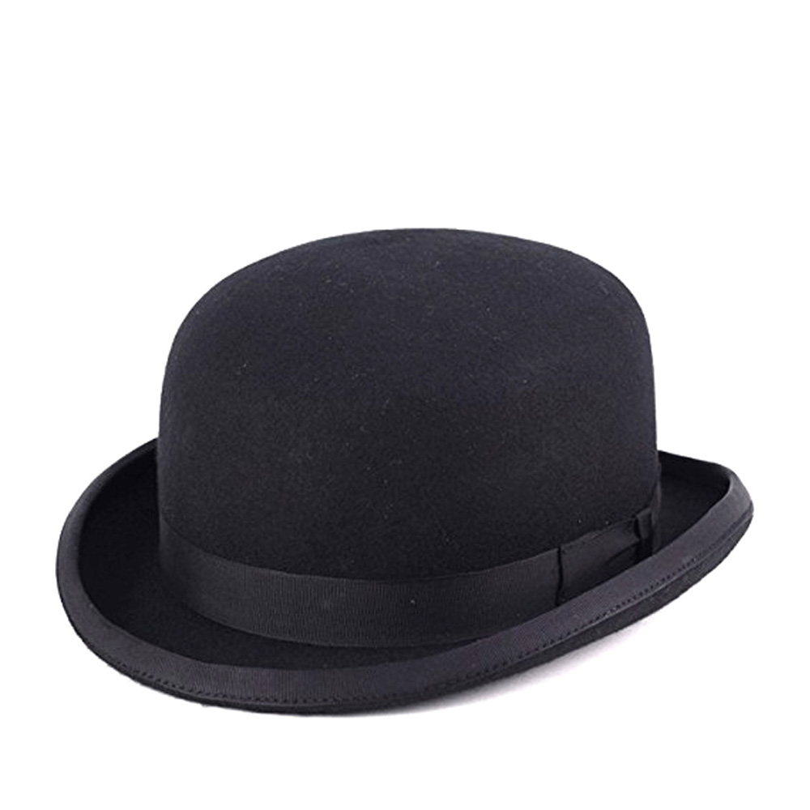
Висновки по виконаній роботі:
Було розроблено шляпу.

